Slide 1
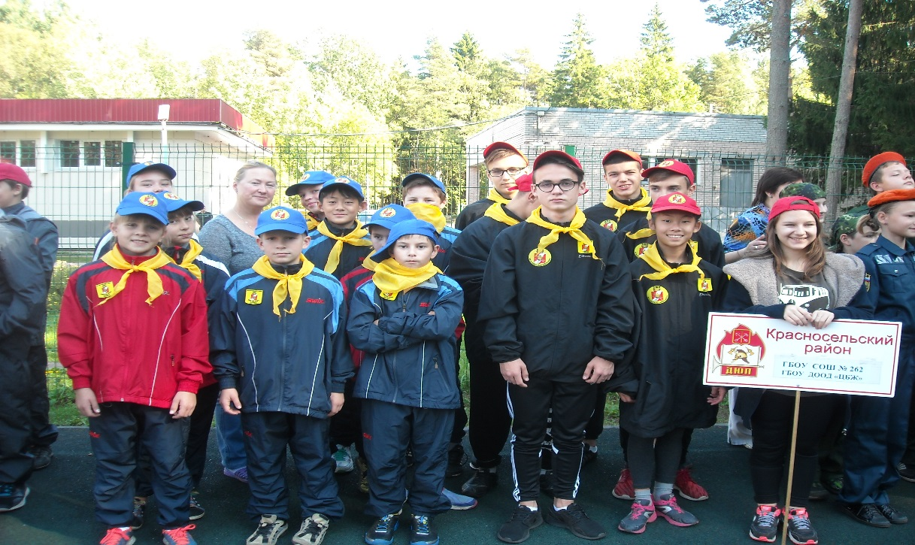
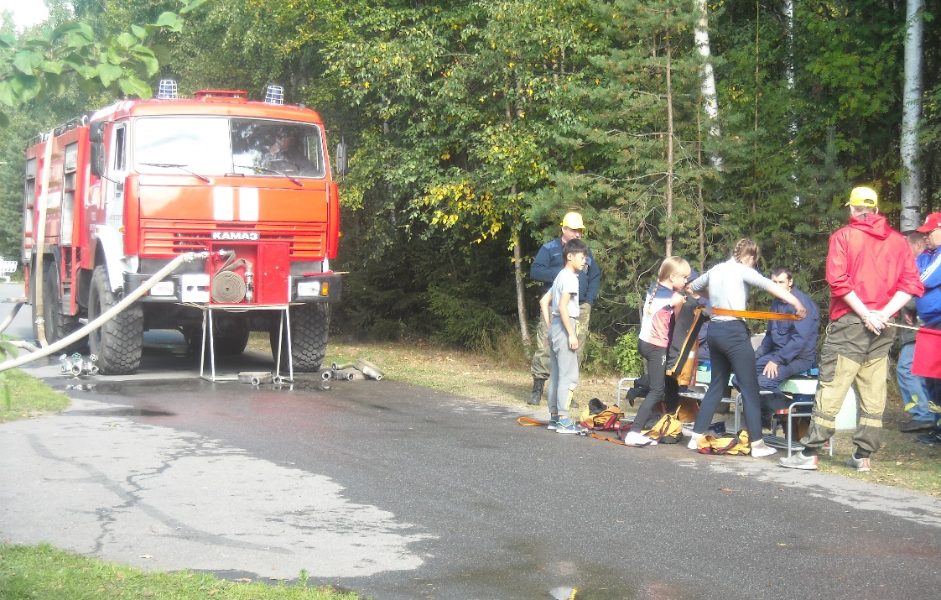
Наша работа в ДЮП
Презентация команды красносельского района

Slide 2
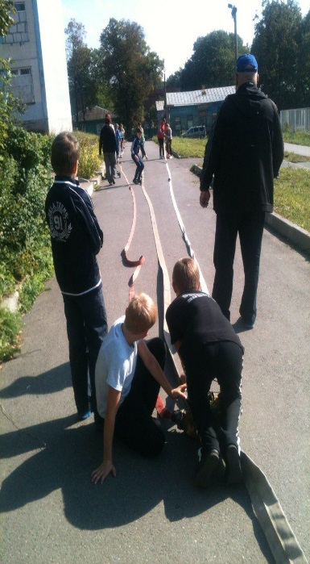
ЧТО ТАКОЕ ДЮП?
Это каша или суп? Может вкусный пирожок иль с начинкою пирог? Ну, а может ваш дружок или праздничный флажок? Что вы, что вы! Это дети, лучшие пожарные на свете! И не знают даже мамы, как важна у них программа.
Вот дюповцы отважные шагают в часть пожарную. Видно сразу – это сила, юная пожарная дружина. Беседы в школе провели, а потом в дозор пошли. Учёба, встречи, выступленья, нет свободного мгновенья. Велики у них задачи, но и трудятся с отдачей
МЫ ДЮПОВЦЫ!

Slide 3
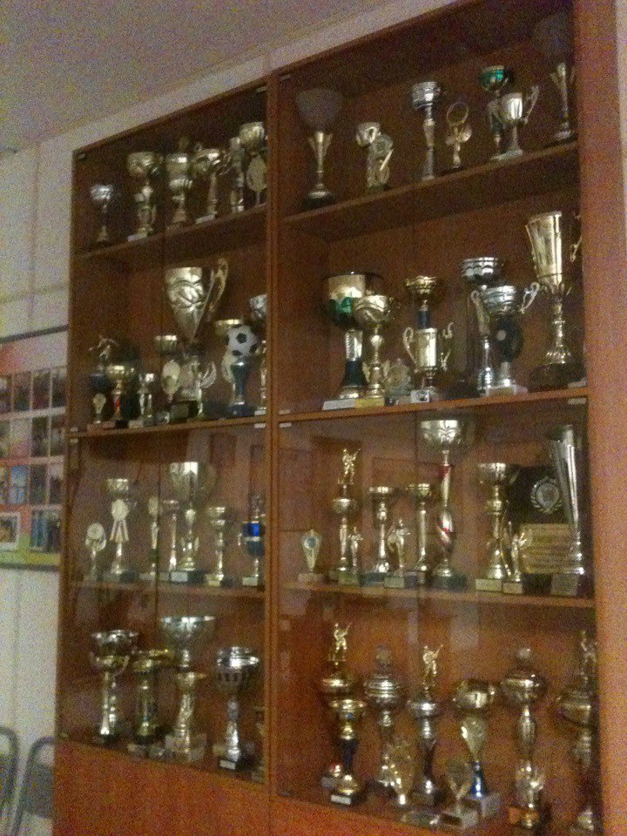
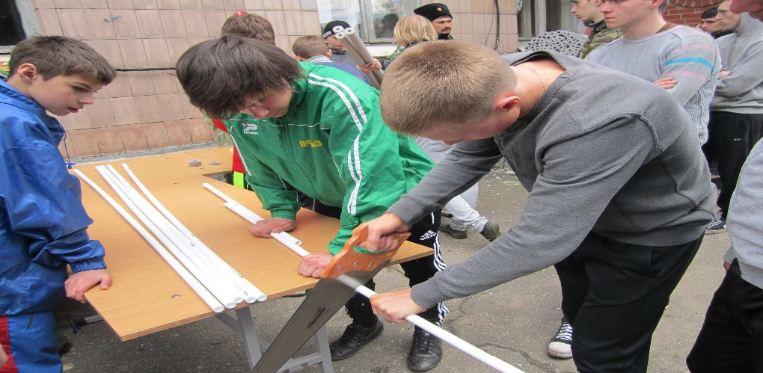
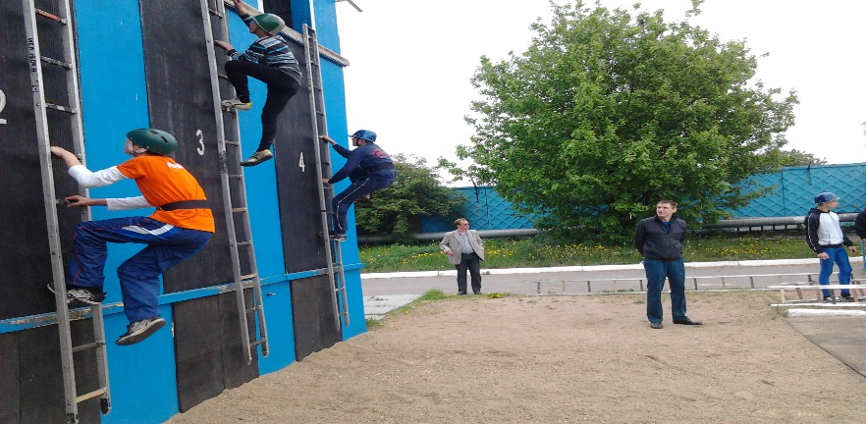
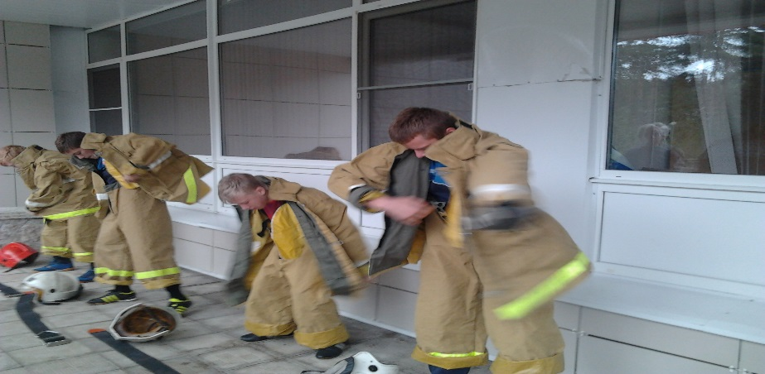
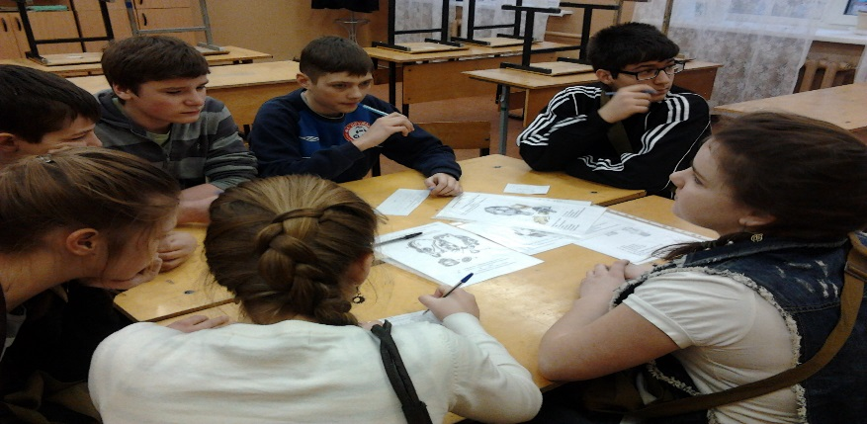
МЫ УЧАВСТВУЕМ В РАЙОННЫХ И ГОРОДСКИХ СОРЕВНОВАНИЯХ

Slide 4
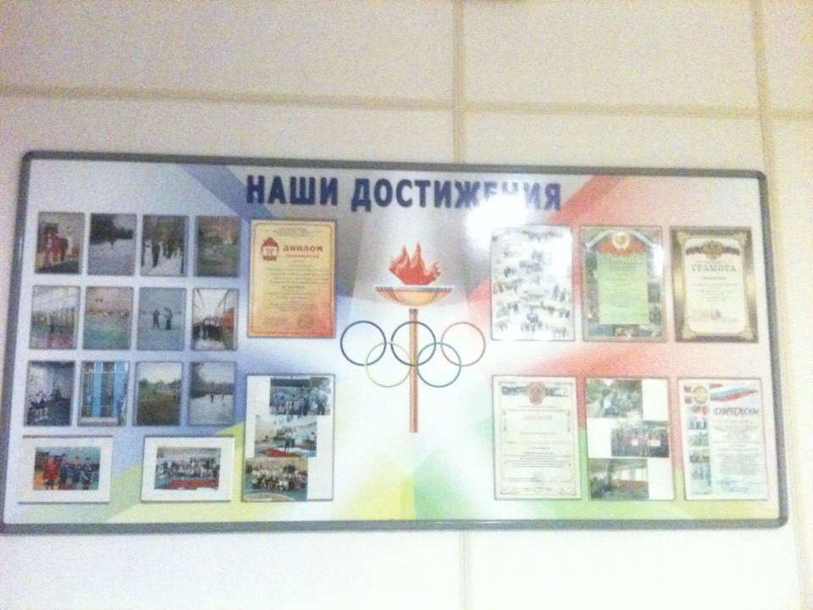
НАШИ ДОСТИЖЕНИЯ И УСПЕХИ
Нами гордится любимая школа
и родной район!

Slide 5
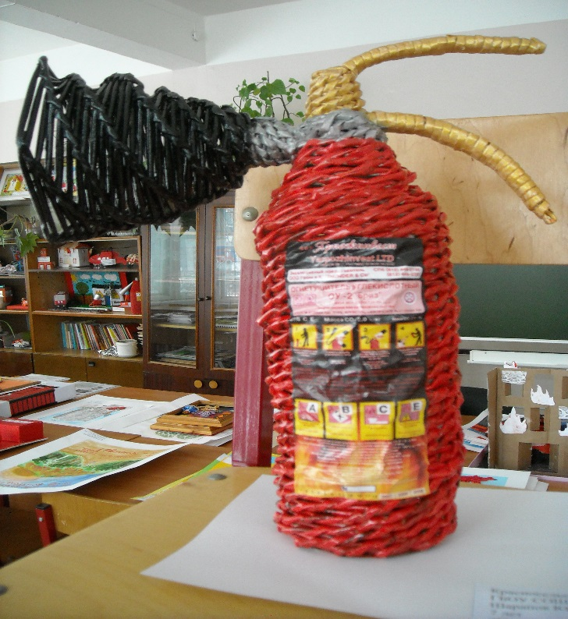
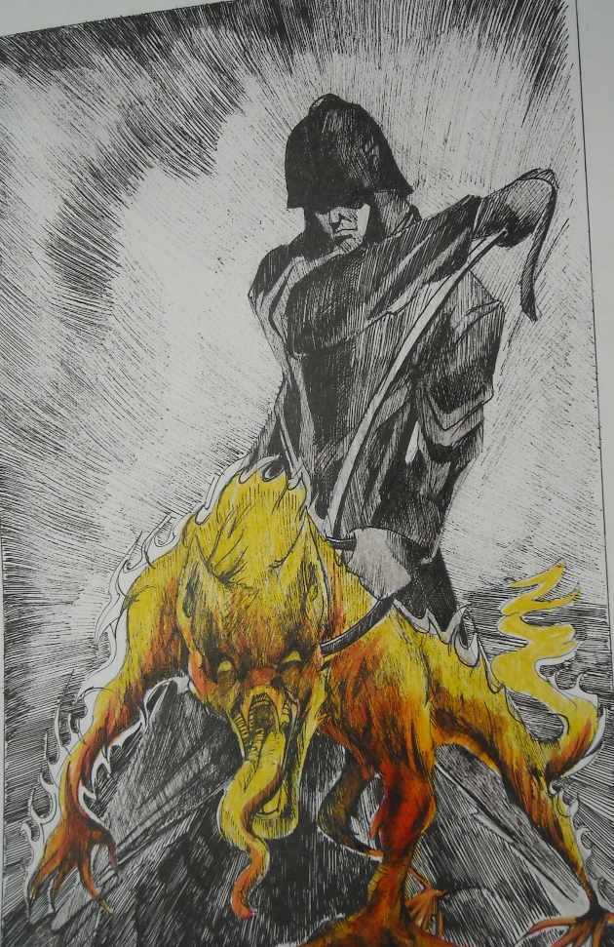
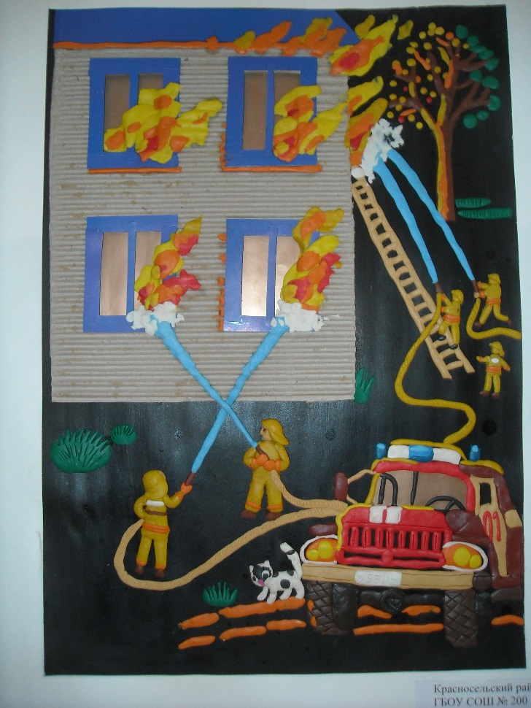
ТВОРЧЕСКИЕ ДОСТИЖЕНИЯ
Мы всегда с удовольствием участвуем в творческих конкурсах, наши работы всегда высоко оценивают…
Ведь наше творчество всегда со смыслом!

Slide 6
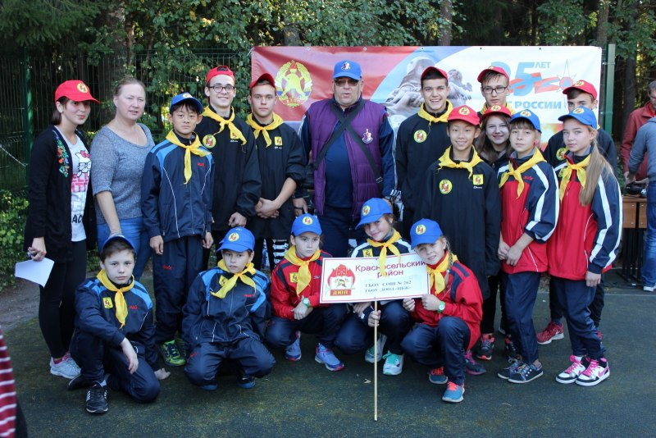
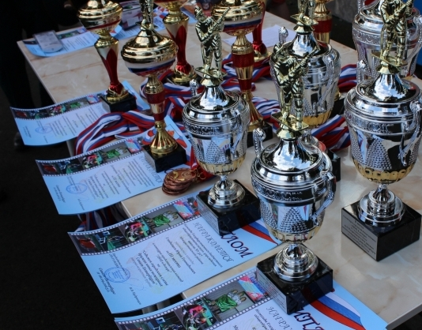
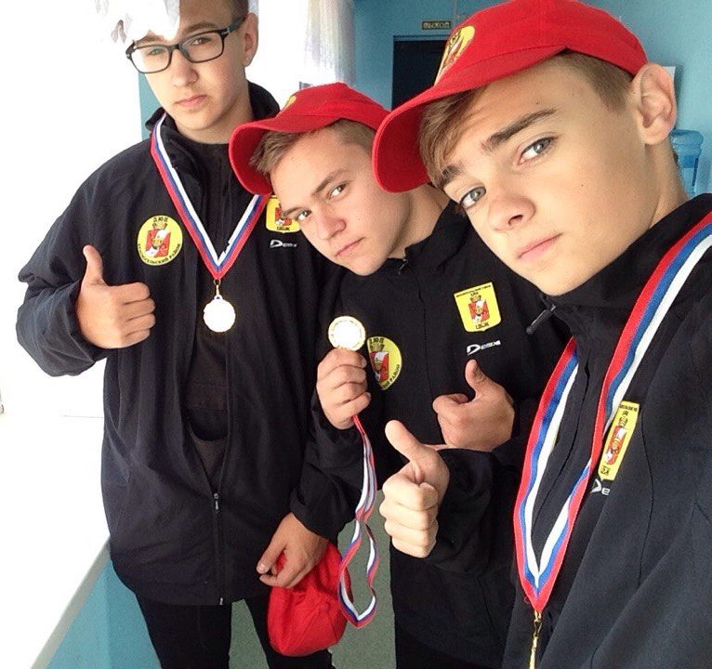
УЧАСТИЕ В СЛЕТЕ ЮНЫХ ПОЖАРНЫХ

Slide 7
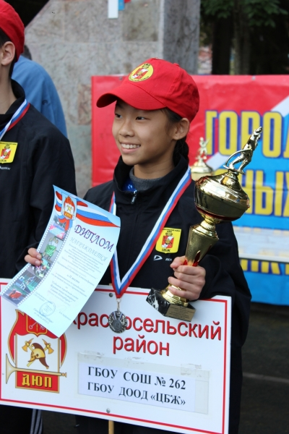
СПАСИБО
ЗА ВНИМАНИЕ!

